Slide 1
Новостной портал с тематикой космической направленности
Студент группы 850502
Шаньгин Д.Л.
Профессор, каф. ЭВМ
Татур М.М.

Slide 2
1 Цель и задачи
Цели проекта:
спроектировать пользовательский интерфейс, который с легкостью освоит любой пользователь;
повысить информативность портала;
расширить клиентскую базу.
Функции системы:
регистрация пользователей в системе;
авторизация пользователя в системе;
возможность выбора собеседника;
создание личного диалога с пользователем;
добавление комментариев и личной информации пользователя;
создание и оформление новостной ленты.

Slide 3
2 Использованные технологии

Slide 4
3 Аналоги

Slide 5
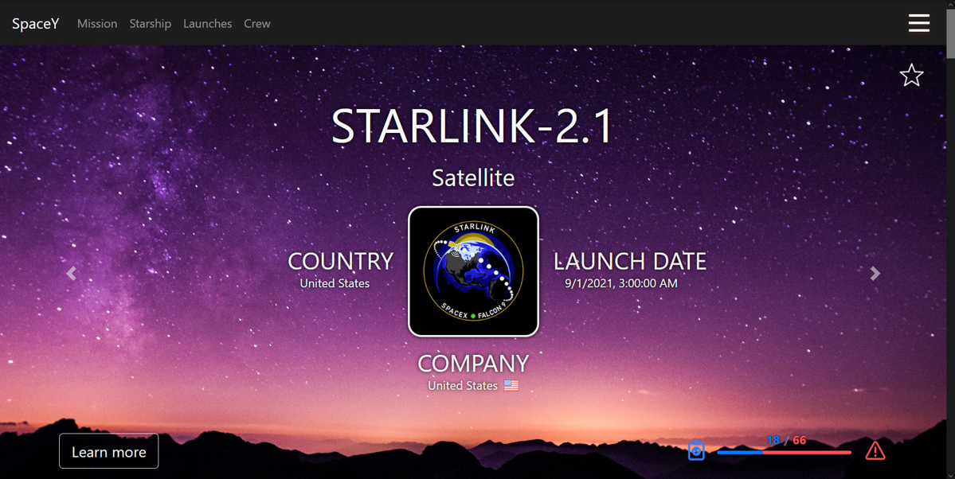
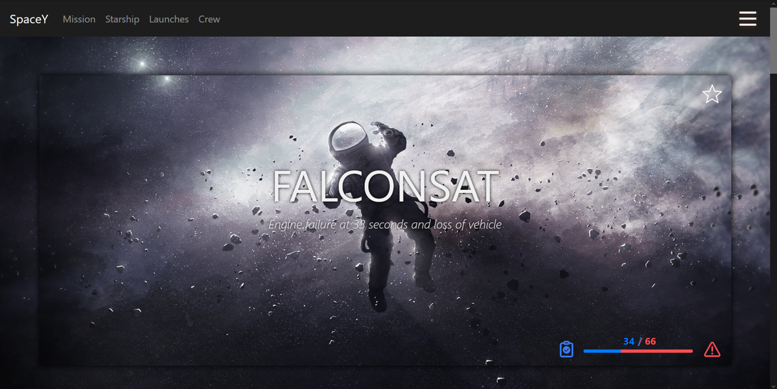
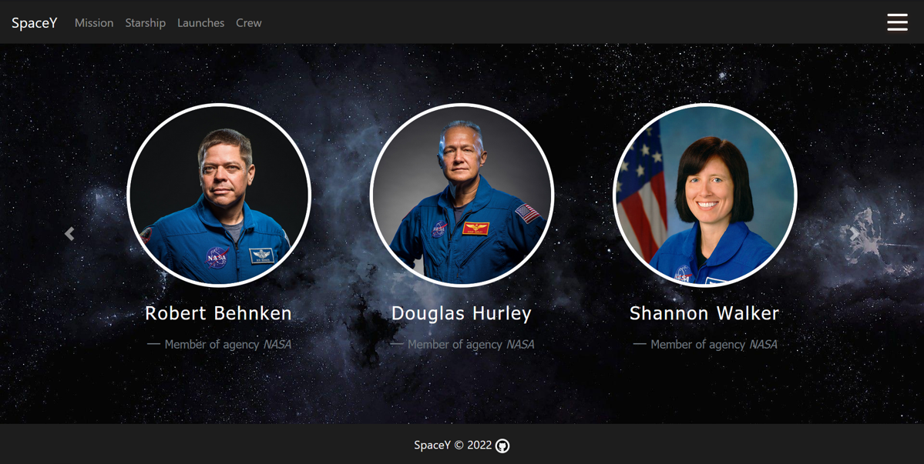
4 Реализация проекта

Slide 6
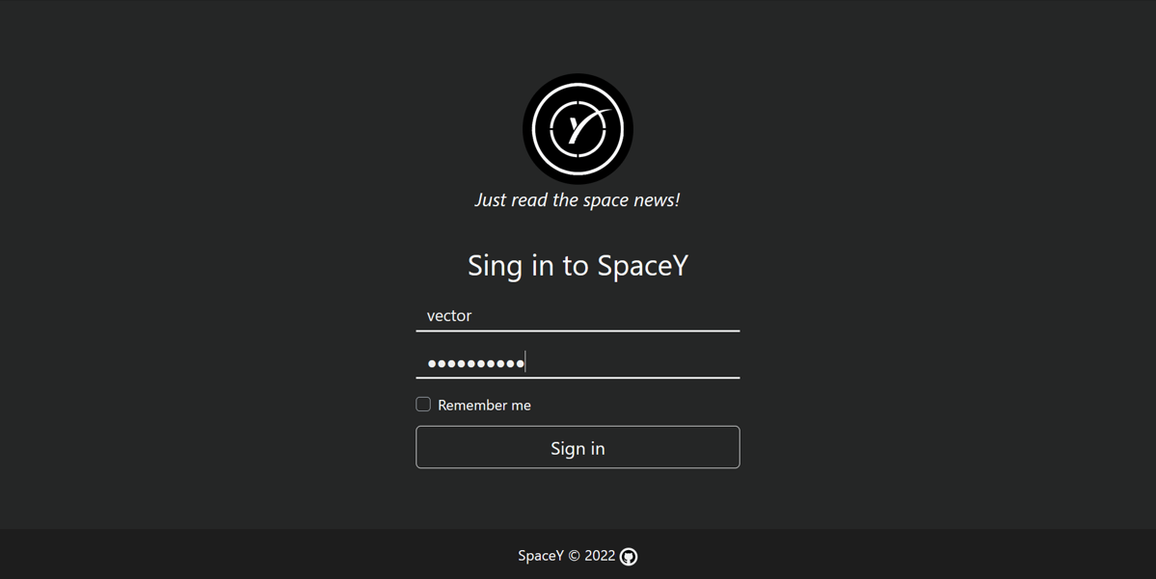
4.1 Страница авторизации

Slide 7
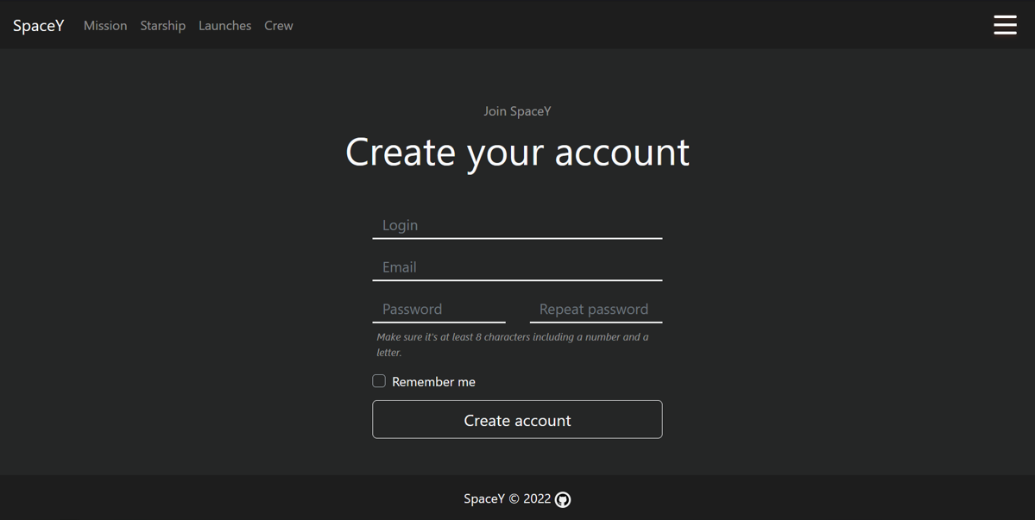
4.2 Страница регистрации

Slide 8
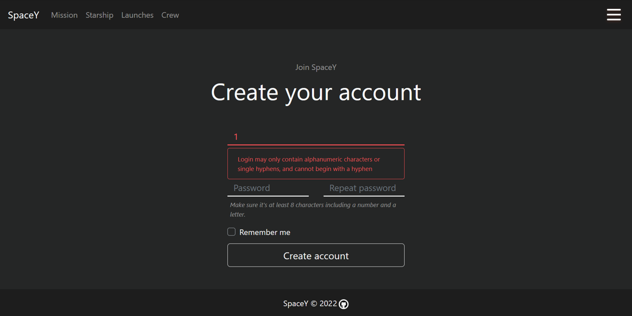
4.2 Страница регистрации

Slide 9
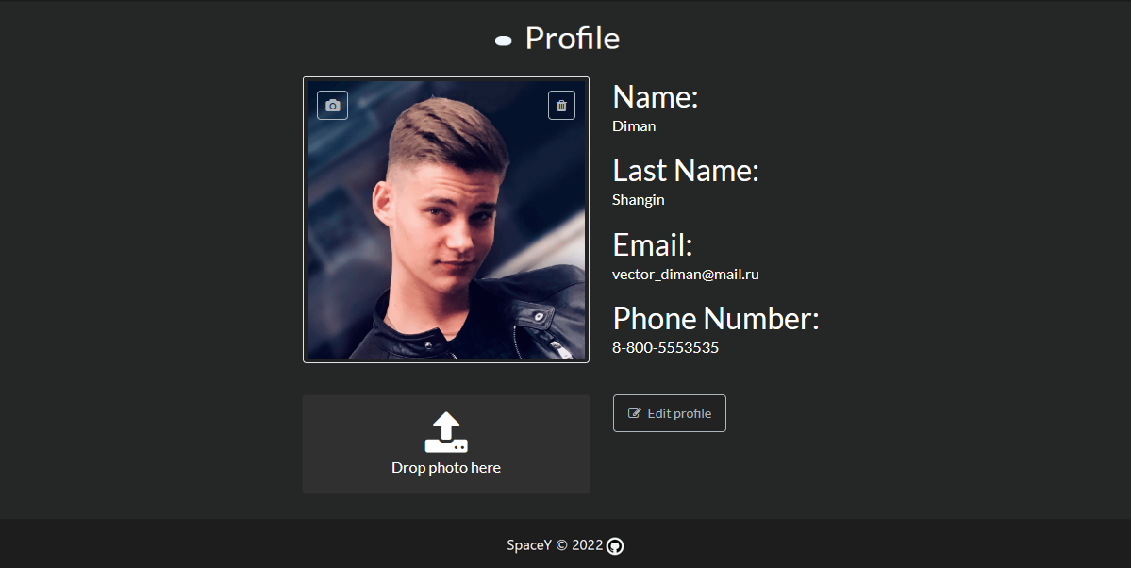
4.3 Личный кабинет

Slide 10
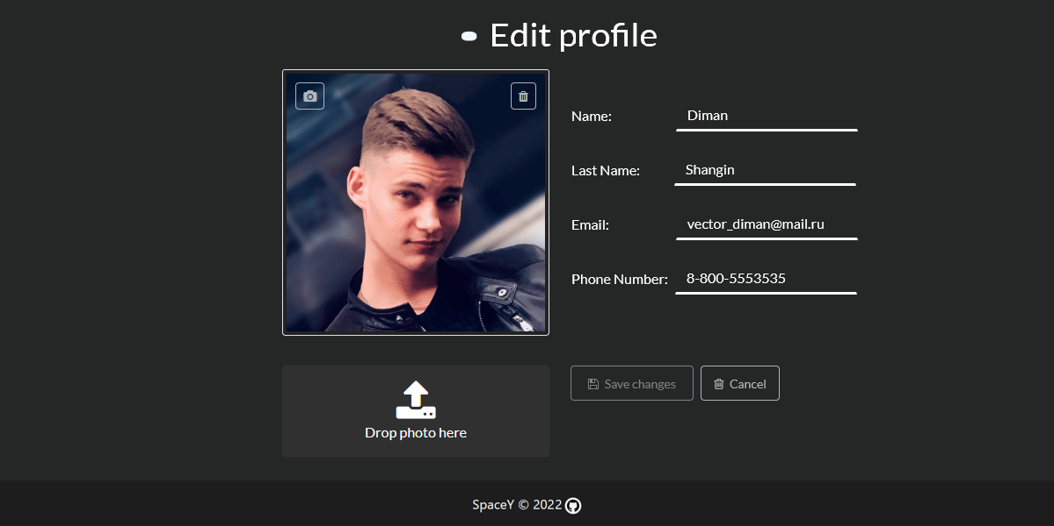
4.3 Личный кабинет

Slide 11

4.4 Крайние запуски

Slide 12
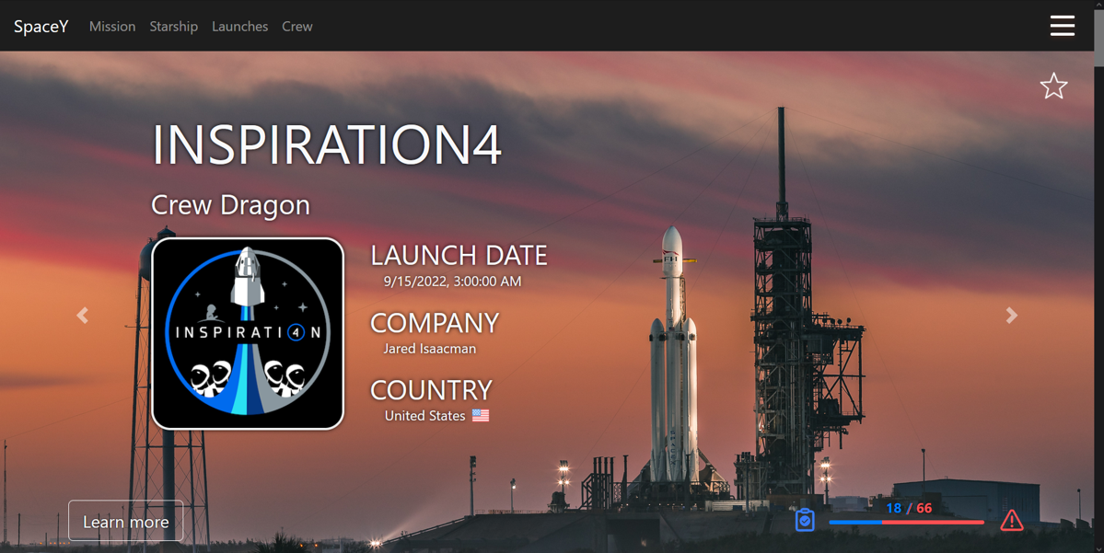
4.4 Крайние запуски

Slide 13
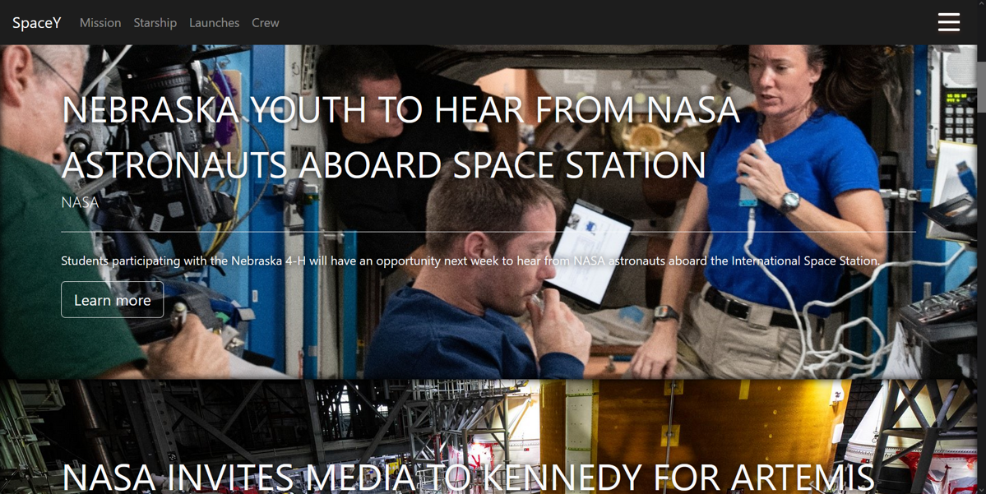
4.5 Список новостей

Slide 14
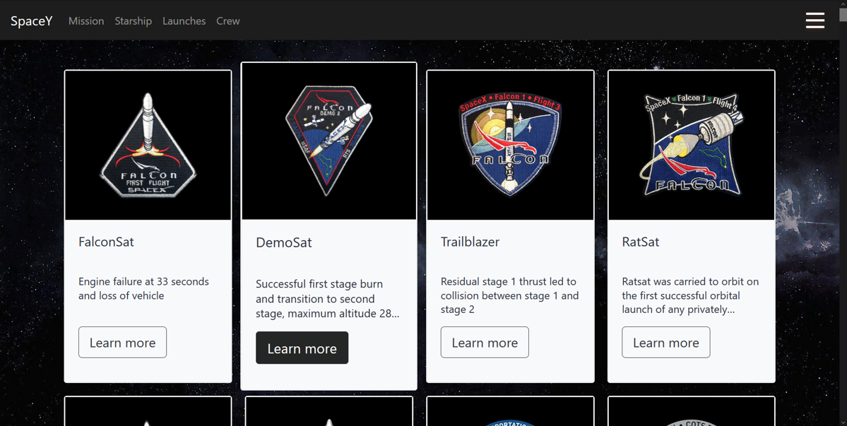
4.6 Список запусков

Slide 15
4.7 Экипаж

Slide 16
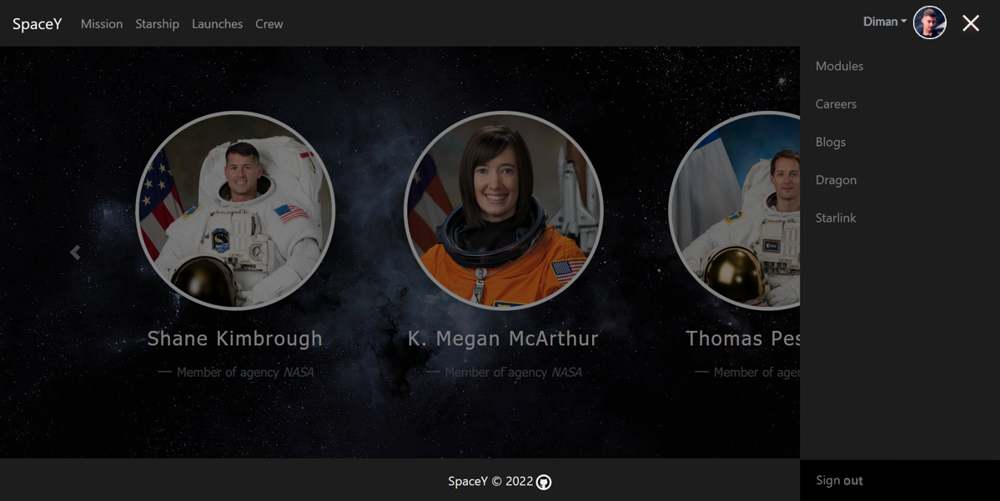
4.8 Меню

Slide 17
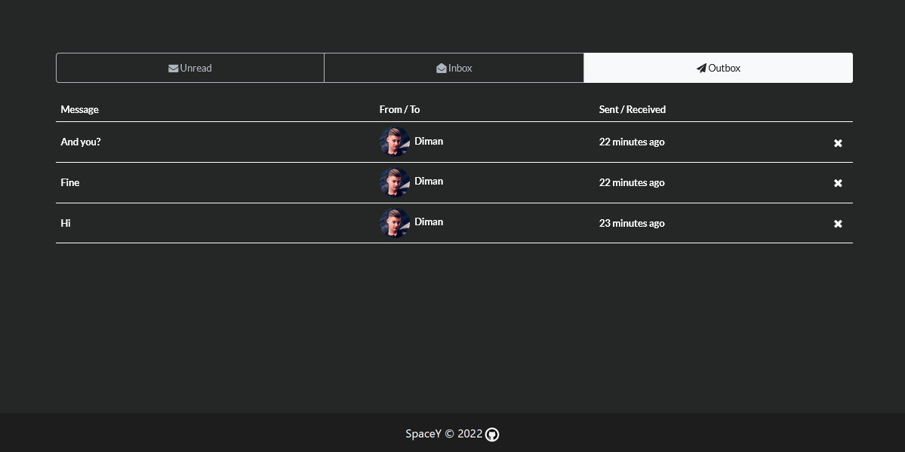
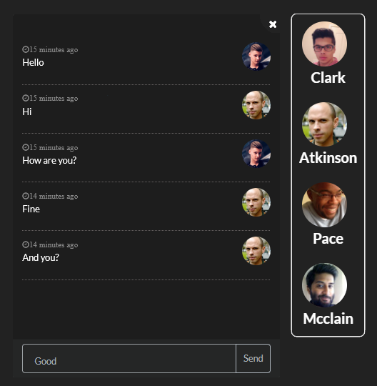
4.9 Сообщения

Slide 18
4.10 Запуск

Slide 19
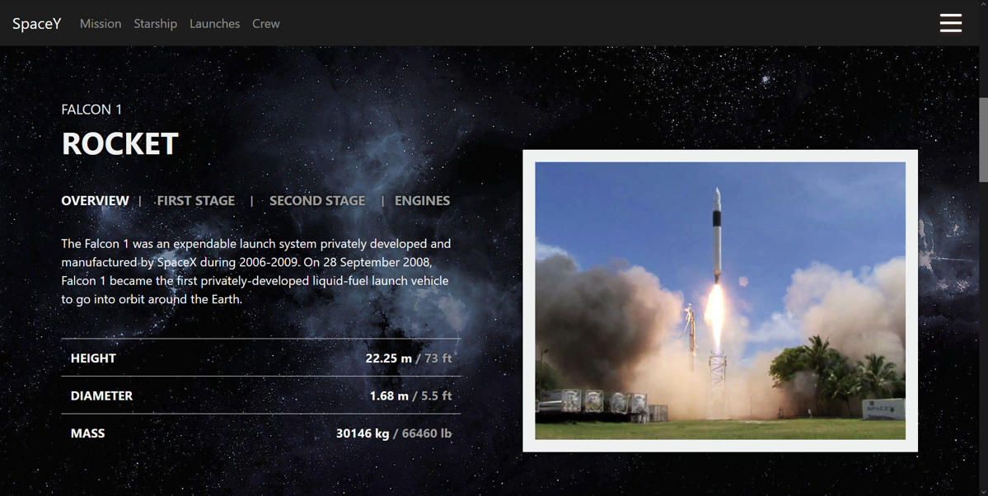
4.11 Ракета

Slide 20
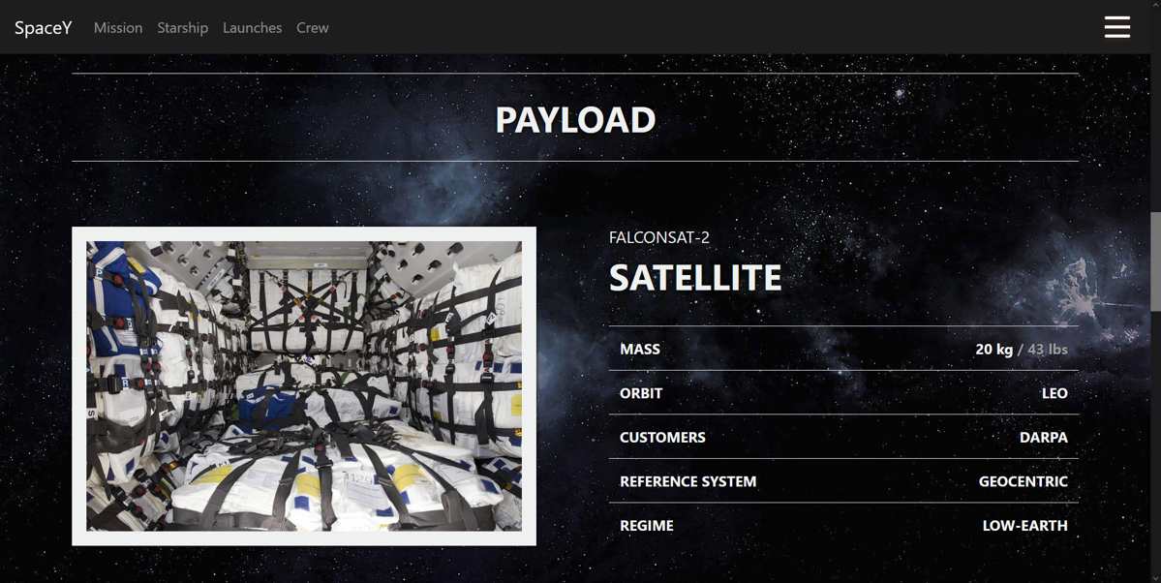
4.12 Полезная нагрузка

Slide 21
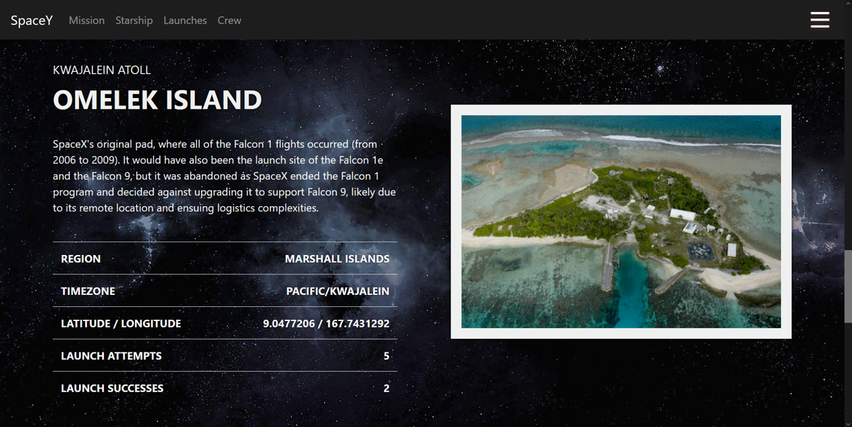
4.13 Место запуска

Slide 22
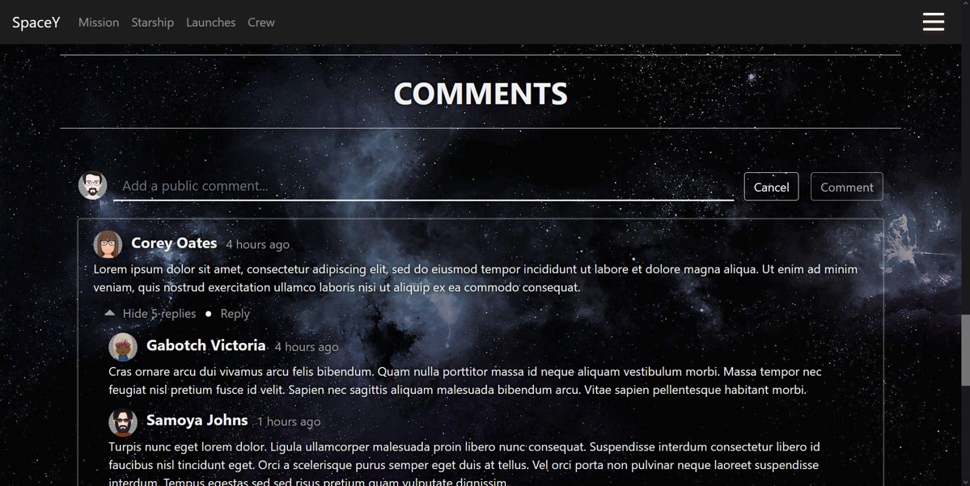
4.14 Комментарии

Slide 23
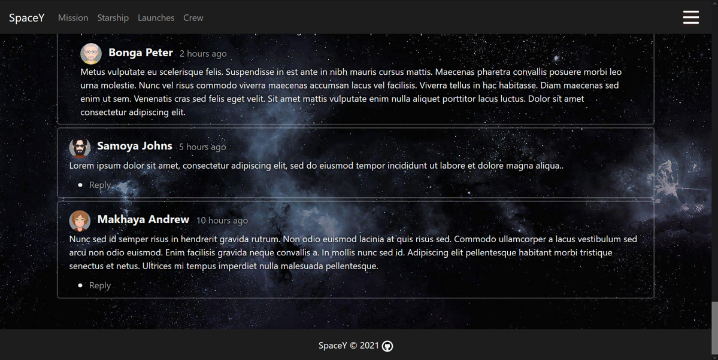
4.14 Комментарии

Slide 24
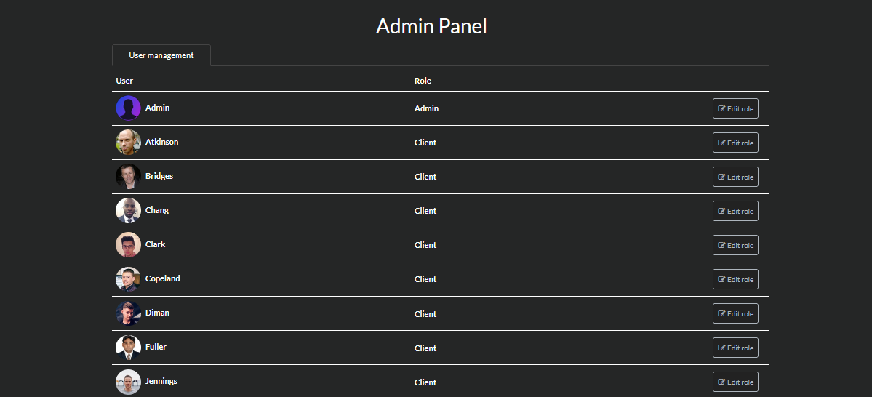
4.15 Список пользователей

Slide 25
5 Достоинства и недостатки
Достоинства:
Пользовательский интерфейс, который с легкостью освоит любой пользователь
Высокий уровень информативности портала
Гибкая система обратной связи с пользователем
Недостатки:
Регулярное обновление контента требует поисков новых источников информации
Отсутствие локализации

Slide 26
6 Возможные улучшения
Добавление различных способов валидации пользователя при регистрации
Уведомление пользователя о новых событиях различными способами
Расширение типов наполняемого контента
Внедрение возможности локализации

Slide 27
Спасибо за внимание

